Slide 1
Правила поведения для учащихся на уроках физической культуры
Подготовила Дроздик В.А., учитель ФК

Slide 2
1. К урокам физической культуры допускаются учащиеся, прошедшие инструктаж по технике безопасности.

Slide 3

2. К урокам физической культуры допускаются учащиеся, имеющие допуск врача
(основная и подготовительная группа здоровья)

Slide 4
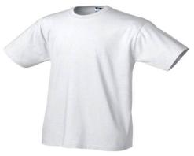
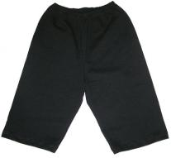
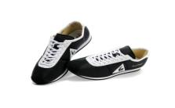
3.Учащиеся обязаны иметь на уроках спортивную форму и чистую спортивную обувь.
Спортивная форма должна соответствовать температуре в спортивном зале и погодным условиям
(при занятиях на улице).

Slide 5
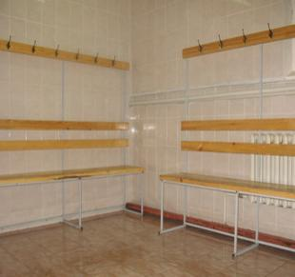
4. Учащиеся переодеваются в специально отведенном месте – спортивной раздевалке.

Slide 6

5. В спортивной раздевалке запрещается вставать на подоконники, открывать окна, вставать на скамейки, мусорить, грубо вести себя по отношению к другим учащимся. В случае возникновения конфликтной ситуации учащиеся должны сообщить об этом учителю.

Slide 7
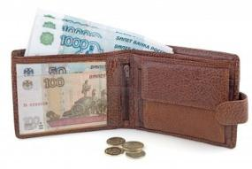

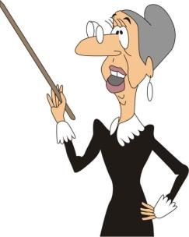


6. Ценные вещи не рекомендуется оставлять в спортивной раздевалке, их следует передать учителю физкультуры.

Slide 8
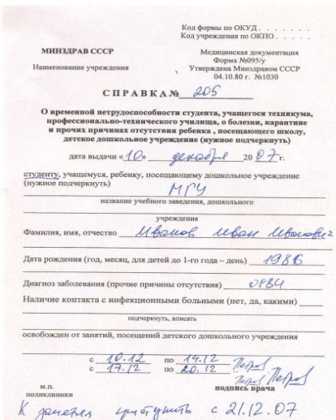
7. Освобожденные от занятий учащиеся должны присутствовать на уроке с классом. Они обязаны показать учителю медицинскую справку об освобождении.

Slide 9
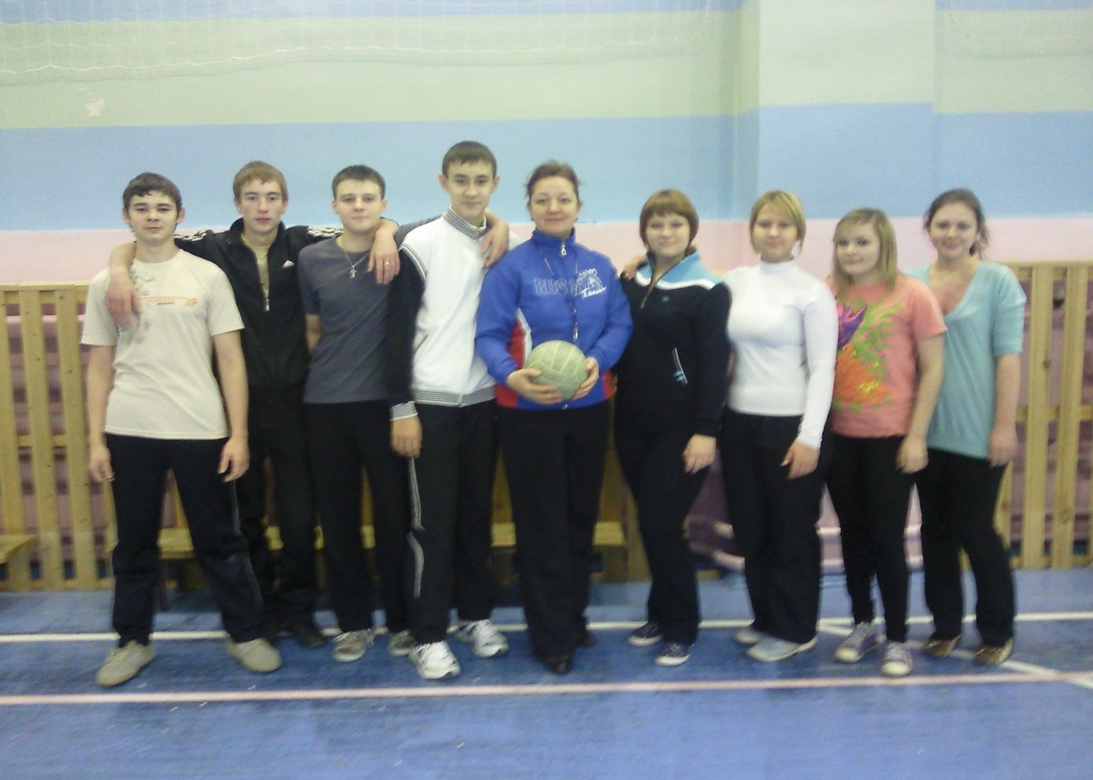
8. Со звонком на урок учащиеся собираются на построение в спортивном зале. В случаях когда занятия проводятся на улице, учащиеся не выходят из помещения без сопровождения учителя физкультуры.

Slide 10

9. Мобильным телефоном можно пользоваться с разрешения учителя.

Slide 11

10. Запрещается жевать жевательную резинку на уроках физкультуры.

Slide 12
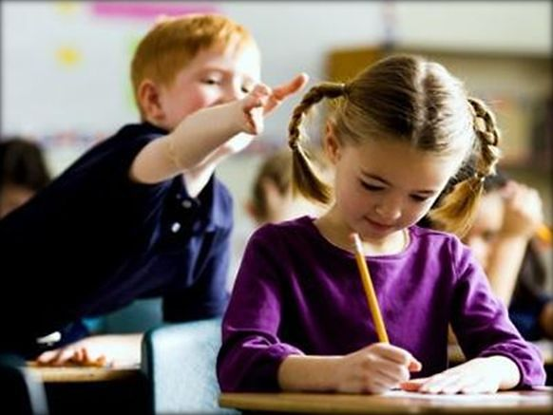
11. Учащиеся не должны мешать учителю проводить урок и другим учащимся выполнять упражнения на уроке.

Slide 13

12. Учащиеся обязаны вести себя корректно по отношению к другим учащимся. В случае возникновения конфликтной ситуации между учащимися немедленно обратиться к учителю.

Slide 14
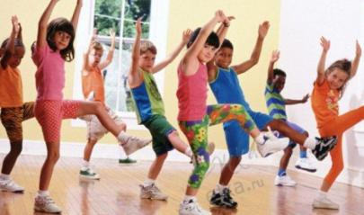
13. На уроках учащиеся обязаны выполнять только те упражнения, которые разрешил выполнять учитель.

Slide 15
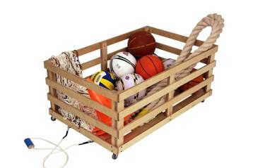

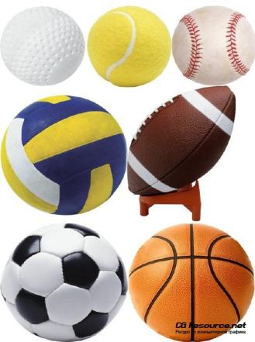
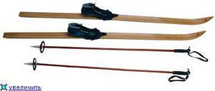
14. Запрещается самостоятельно брать спортивный инвентарь, находящийся в спортивном зале и тренерской комнате.

Slide 16


15. Во время выполнения упражнений с мячами (теннисный, волейбольный, баскетбольный, футбольный, набивной) учащийся обязан контролировать падение мяча, чтобы избежать умышленного травмирования других учащихся.

Slide 17
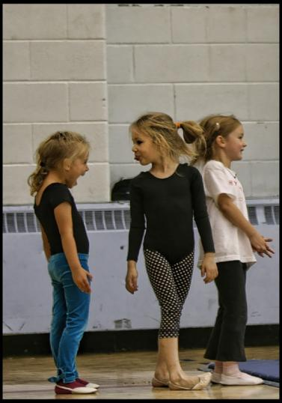
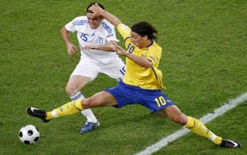
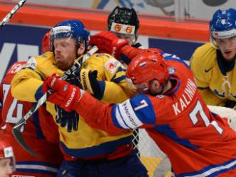
16. Во время проведения спортивных игр учащиеся обязаны вести себя корректно по отношению к другим игрокам

Slide 18
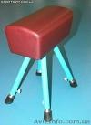
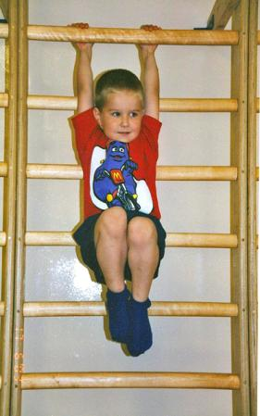
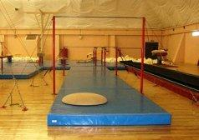
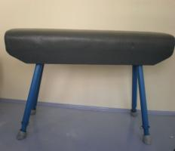
17. Запрещается выполнение любых упражнений на перекладине и шведских стенках без разрешения учителя.

Slide 19
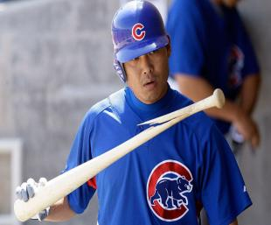
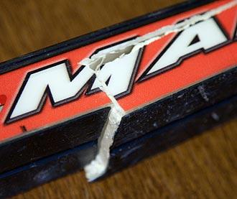
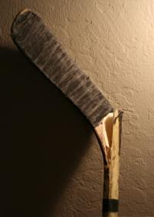
18. При обнаружении поломок спортивного оборудования немедленно сообщать об этом учителю.

Slide 20

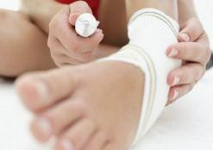
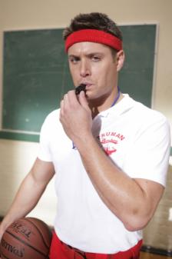
19. В случае плохого самочувствия на уроке учащийся должен незамедлительно сообщить об этом учителю физкультуры. Он также обязан проинформировать учителя о травме или плохом самочувствии, которые проявились после урока физкультуры.

Slide 21
Соблюдайте правила поведения!!!
Спасибо за внимание!!!

